Slide 1
Kazuistiky – praktický seminář MUDr. Marek Pospíšil

Slide 2
Schéma dnešního semináře
2-3 kazuistiky – 2-3 pacienti, jejich osud v zdrav. systému
8:00-8:50 1.část
8:50-9:00 přestávka
9:00-9:50 2.část

Slide 3
1) Josef
Poslední rok zhoršení výkonnosti
Zadýchávání se do schodů
Otoky nohou, hlavně večer
V noci musí podkládat hlavu, jinak se obtížně dýchá
Občasné tlaky na hrudi, hlavně při zátěži

Slide 4
Josef - anamnesa
64 let
180 cm/94kg
Lékaře dosud nepotřeboval, nikdy nebyl zásadněji nemocný, naposledy na kontrole před 10 lety
Užíval života, se svoji hmotností spokojený
Chronicky neužívá žádné léky
Nyní čerstvě SD, předtím brusič
Průměrně 2 piva denně, 10 cigaret – asi od 20 let

Slide 5
Josef – co s ním?
anamnesa – něco už víme, stačí to?
vyšetření – fyzikální vyšetření – pohled, pohmat, poklep, poslech…
Stačí to?
Laboratorní metody
Zobrazovací metody
Jaké?

Slide 6
Co by nás z anamnesy ještě zajímalo?
Join: vevox.app ID: 140-442-734
Enter Text and Press Send
Vote Trigger

Slide 7
Na co se při fyzikálním vyšetření zaměřit?
Join: vevox.app ID: 140-442-734
Enter Text and Press Send
Vote Trigger

Slide 8
Josef
Pohled – habitus, zadýchávání, barva kůže, náplň krčních žil
Poklep – poklep plic
Pohmat – otoky DKK
Poslech – srdce a plíce (pravidelnost, ozvy, dýchání)
TK 160/90, TF 85/min, RR 18/min, SpO2 96%, TT 36,5°C
BMI 29
EKG

Slide 9
Laboratorní metody
Mineralogram (Na, K, Cl, Ca, Mg, P)
Renální funkce (urea, kreatinin)
Jaterní enzymy (ALT, AST, GMT, ALP)
ZP (CRP, PCT)
Hormony ŠŽ ( fT3, fT4, TSH)
Kardioensymy (CK, CKMB, LD, Trop, AST)
Natriuretické peptidy (NTproBNP)
Krevní obraz

Slide 10
EKG

Slide 11
Nález na EKG:
Join: vevox.app ID: 140-442-734
POLL OPEN
Vote for up to 3 choices
ü
1.
Akutní infarkt myokardu s ST elevacemi - STEMI
0%
ü
2.
Akutní infarkt myokardu bez ST elevací - NSTEMI
0%
3.
Fibrilace síní
0%
ü
4.
Chronická hypertrofie levé komory
0%
(% = Percentage of Voters)
Vote Trigger

Slide 12
Jaké zobrazovací metody nám pomohou k diagnostice?
Join: vevox.app ID: 140-442-734
Enter Text and Press Send
Vote Trigger

Slide 13
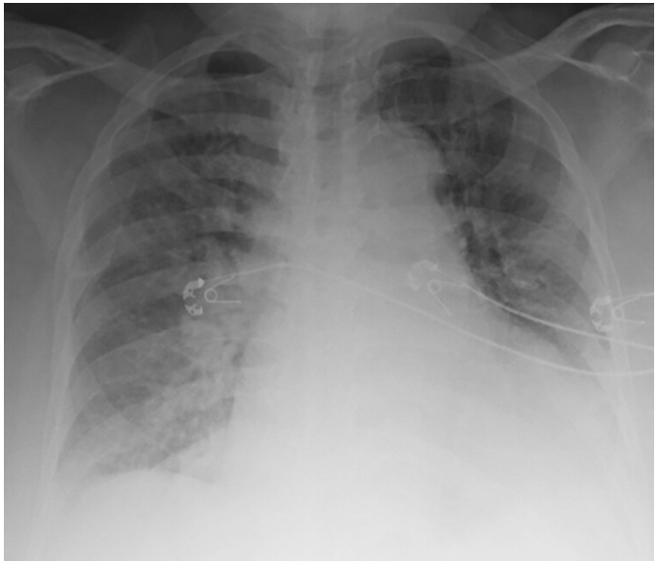
RTG S+P

Slide 14
ECHO srdce

Slide 15
Koronarografie

Slide 16
SPECT – perfúzní vyšetření myokardu

Slide 17
Ergometrické/spiroergometrické vyšetření

Slide 18
Léčba
Režimová opatření (hmotnost, dieta, kouření … )
Léky zlepšující prognosu (BB, ACEi, antiagregancia, … )
Léky zlepšující symptomy (diuretika, digoxin … )

Slide 19
Další průběh
Odvíjí se pochopitelně od závažnosti nálezu
Závisí na pacientovi
Předpokládá doživotní ambulantní kardiologickou/interní dispensarisaci

Slide 20
2) Alice
Ráno vstala a cítila trvalý tlak na hrudi, který se nikam nešířil
Tlak/bolest v souvislosti s dechem – ten je obtížný
Nikdy nic podobného nezažila
Cítí i bušení na hrudi
Včera se večer vrátila z dovolené, 3 hodiny letadlem, 2 hodiny autobusem

Slide 21
Alice - anamnesa
26 let, bezdětná
Užívá HAK, jinak bez trvalé medikace
S ničím se neléčí, aktivní životní styl
Nekouří, alkohol přiměřeně
V rodině se nikdo se srdcem neléčí

Slide 22
Alice – fyzikální vyšetření
TK 140/80
TF 100/min
SpO2 93%
TT 37,0°C
Opocená, tachypnoe, tachykardie
Bolest lýtka LDK, které tužší, zarudlé

Slide 23
Dle dosud známých informací, co by Alici mohlo být?
Join: vevox.app ID: 140-442-734
Enter Text and Press Send
Vote Trigger

Slide 24
Alice - vyšetření
EKG
Laboratoř
Zobrazovací metody

Slide 25
EKG

Slide 26
Laboratorní nález
KO + koagulace
Standardní biochem. vyš. (ionty, RP, JE, ZP)
KE – troponin
DDimery

Slide 27
RTG S+P

Slide 28
Dilatace oddílů
Join: vevox.app ID: 140-442-734
POLL OPEN
ECHO srdce
ü
1
pravostranných
0%
2
levostranných
0%
Vote Trigger

Slide 29
CTAG plicnice – zlatý standard

Slide 30
Alternativa – ventilačně perfúzní scan

Slide 31
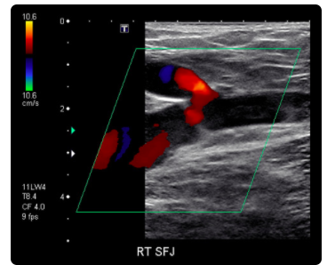
Příčina
UZ doppler
UZ břicha, gynekologické vyšetření,
vyšetření trombofilií (genetika), CT ….

Slide 32
Léčba
Konservativní – užití antikoagulancií/trombolysy
Chirurgické – méně časté

Slide 33
Další průběh
Po zvládnutí akutního stavu – došetření etiologie
Dočasné sledování v cévní/interní ambulanci
Zavedení opatření k prevenci opakování

